Slide 1



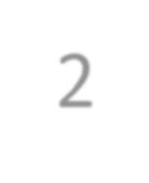





















CÁC THIẾT BỊ VÀ MẠCH ĐIỆN TỬ
Chương 2
Linh kiện bán dẫn 1
Vật liệu bán dẫn
Chuyển tiếp P-N
Cấu tạo của Diode
Nguyên lý hoạt động
Đặc tính Diode
Mô hình Diode
Ứng dụng
Bài tập
TRỊNH LÊ HUY
1

Slide 2
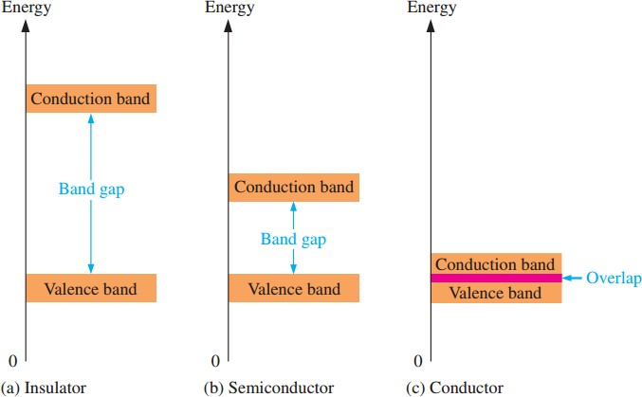
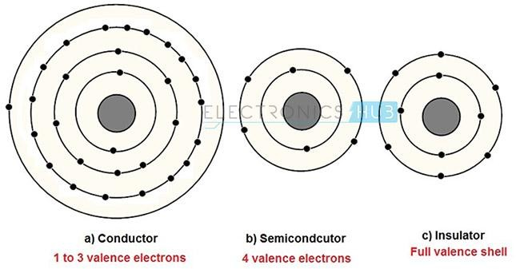
Vật liệu bán dẫn?
Về tính chất điện, các vật liệu được phân làm 3 loại cơ bản:
Vật liệu dẫn điện
Vật liệu bán dẫn
Vật liệu cách điện

Slide 3
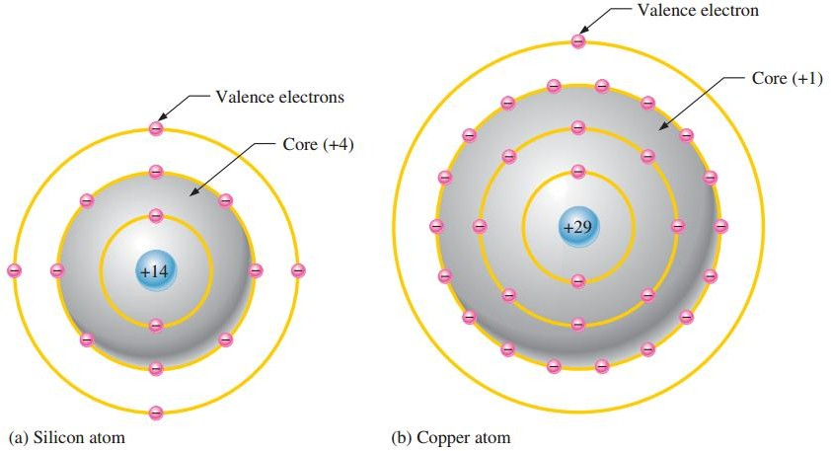
Vật liệu bán dẫn?
So sánh giữa vật liệu bán dẫn và vật liệu dẫn
Silicon vs Đồng
Lực hút của
core (+4) vs core (+1)
Năng lượng của e⁻
tại lớp vỏ thứ 3 vs lớp vỏ thứ 4
Đồng dẫn điện tốt hơn Silicon

Slide 4
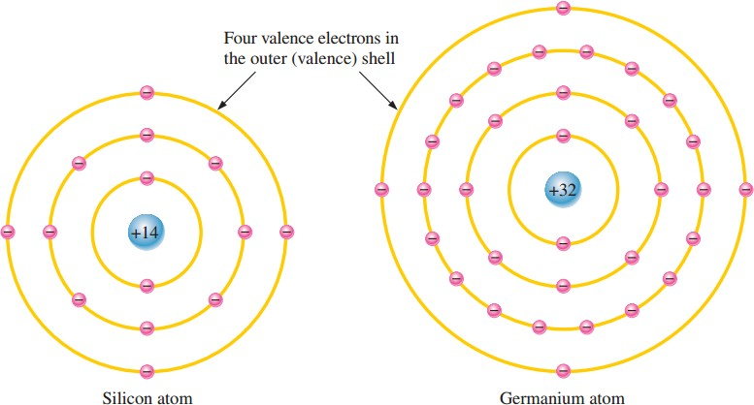
Vật liệu bán dẫn?
So sánh giữa vật liệu bán dẫn và vật liệu bán dẫn dẫn
Silicon vs Germanium
Lực hút của
core (+4) vs core (+4)
Năng lượng của e⁻
tại lớp vỏ thứ 3 vs lớp vỏ thứ 4
Silicon hoạt đông ổn đinh hơn Germanium

Slide 5
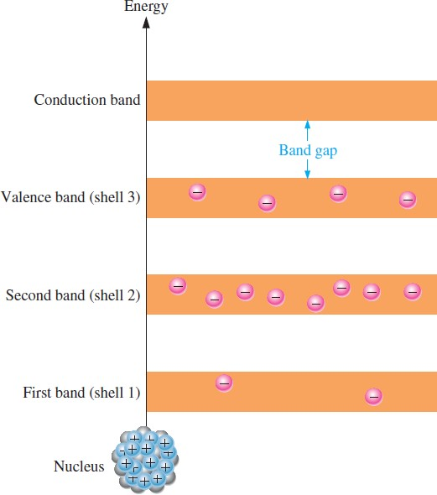
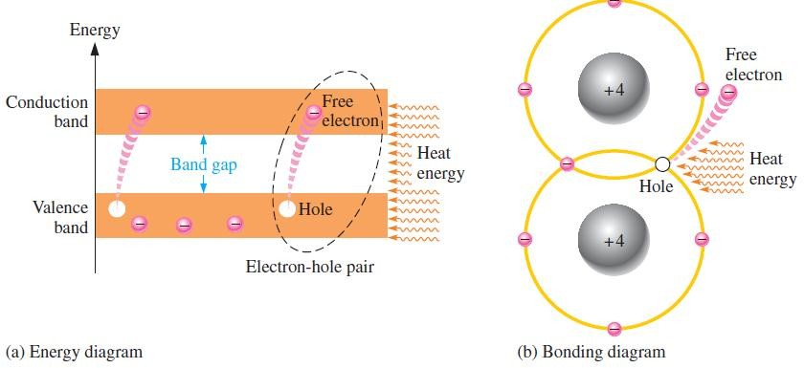
Vật liệu bán dẫn?
Vật liệu bán dẫn sẽ dẫn điện như thế nào?
Khi ta cung cấp năng lượng (nhiệt độ),
_{e}-
tại vỏ hóa trị sẽ “nhảy” vào vùng
dẫn, khi đó vật liệu bán dẫn sẽ dẫn điện.

Slide 6
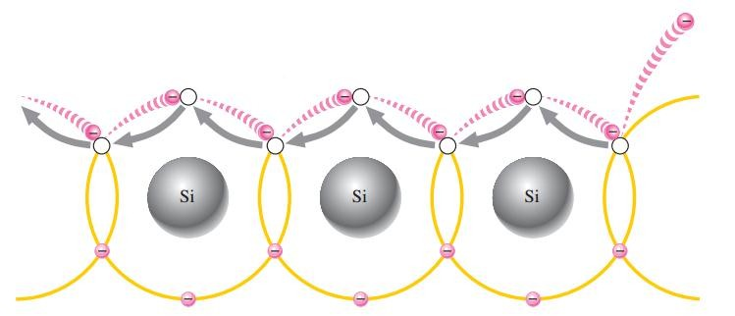
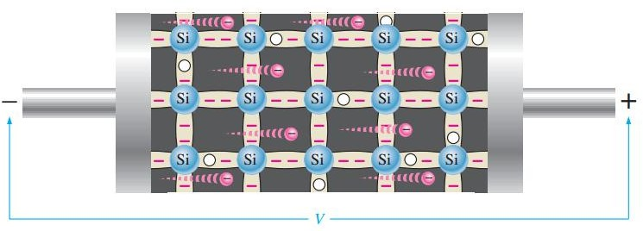
Vật liệu bán dẫn?
Dòng điện electron và dòng điện lỗ trống (Electron current and Hole current)
Conduction band
Dòng lỗ trống: Sau khi kích thích vật liệu bằng nhiệt độ, e⁻ sẽ “nhảy” lên vùng dẫn, khi đó, tại vị trí e⁻ lúc trước sẽ xuất hiện lỗ trống. Việc kết hợp lại của các e⁻ lân cận với lỗ trống này sẽ tạo ra dòng lỗ trống. Chú ý hiện tượng này chỉ xuất hiện tại vùng vỏ hóa trị (valence shell).
Dòng electron: Sau khi kích thích vật liệu bằng nhiệt độ, ta cung cấp nguồn điện tại 2 đầu của vật liệu bán dẫn. Nguồn điện này sẽ tạo ra điện trường khiến cho các e⁻ sẽ dịch chuyển – sang +.

Slide 7





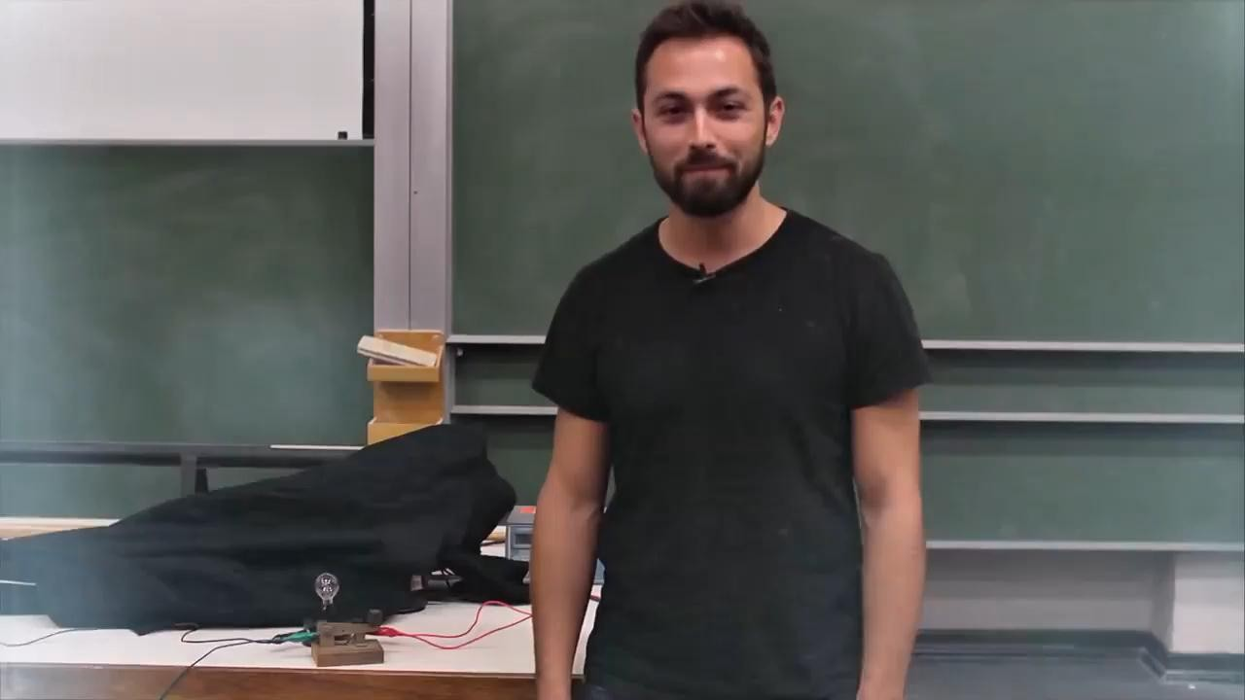
Chuyển tiếp P-N
Neutral!!!!
Trung hòa về Điện
➢ Để tăng khả năng dẫn điện của vật liệu bán dẫn, người ta thường pha tạp thêm các loại vật liệu khác vào vật liệu bán dẫn để tăng số lượng e⁻ và số lượng lỗ trống.

Slide 8
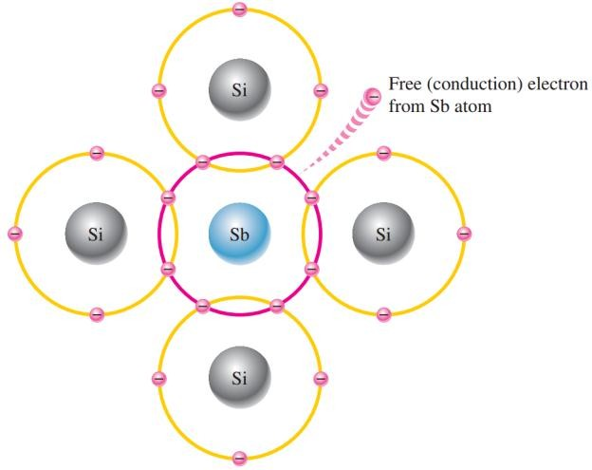
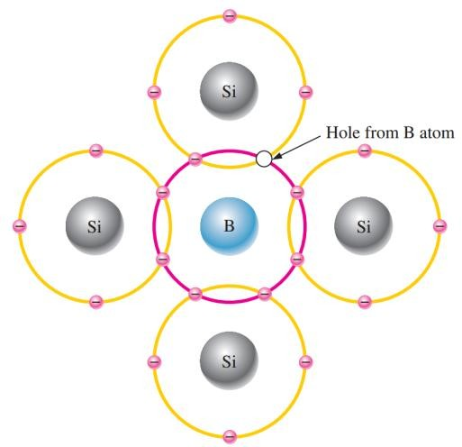
Chuyển tiếp P-N
Chất bán dẫn loại N (N-type semiconductor)
Là chất có tạp chất là các nguyên tố thuộc nhóm V, các nguyên tử này dùng 4 electron tạo liên kết và một electron lớp ngoài liên kết lỏng lẻo với nhân. Vật liệu này dẫn điện chủ yếu bằng các electron.
Vật liệu bán dẫn loại P (P-type semiconductor)
Là chất có tạp chất là các nguyên tố thuộc nhóm III, các nguyên tử này dùng 3 electron tạo liên kết. Liên kết còn lại với nguyên tử Silicon sẽ bị thiếu 1 electron và hình thành 1 lỗ trống. Vật liệu này dẫn điện chủ yếu bằng các lỗ trống.

Slide 9
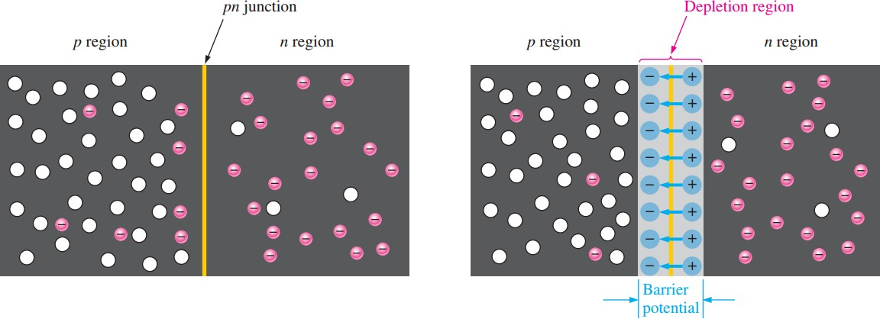
Chuyển tiếp P-N
Chuyển tiếp P-N
Quá trình hình thành chuyển tiếp P-N

Slide 10
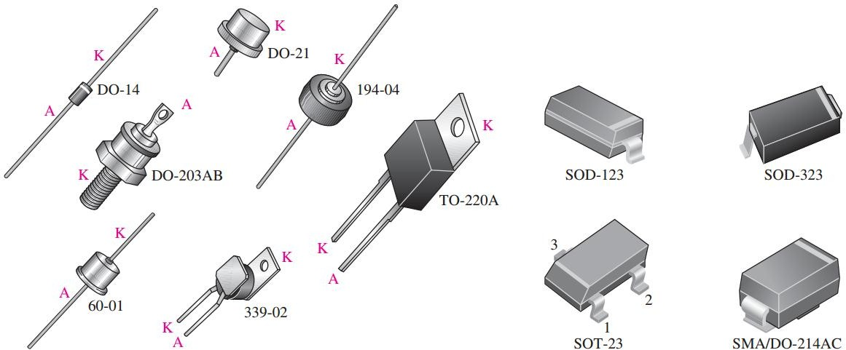
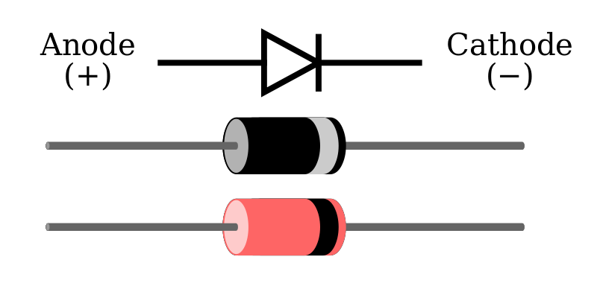
Cấu tạo của Diode
Diode:
Là thiết bị sử dụng vật liệu bán dẫn.
Diode bao gồm 2 phần chính, ½ là vật liệu bán dẫn loại N và ½ là vật liệu bán dẫn loại P.
Phần bán dẫn loại P được gọi là Anode, phần bán dẫn loại
N được gọi là Cathode.
Diode sẽ dẫn theo chiều thuận và khóa (điện trở vô cùng
lớn – lý tưởng) theo chiều ngược lại.
+
_
p
n
Depletion region
Ký hiệu của Diode

Slide 11

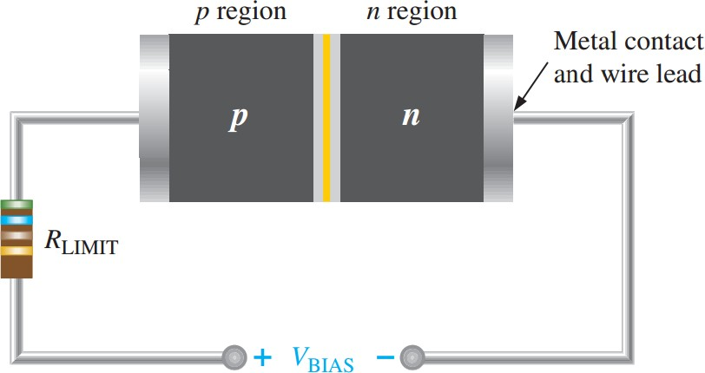
Nguyên tắc hoạt động
Phân cực thuận:
Phân cực thuận là điều kiện để diode có thể dẫn điện.
Diode phân cực thuận nhờ vào một nguồn điện một chiều đặt vào 2 đầu.
Cực âm sẽ nối với Cathode (bán dẫn loại N)
Cực dương sẽ nối với Anode (bán dẫn loại P)
Giá trị của nguồn điện một chiều này phải lớn hơn hiệu điện thế ngưỡng của diode

Slide 12
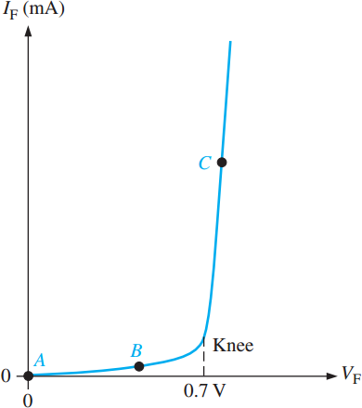
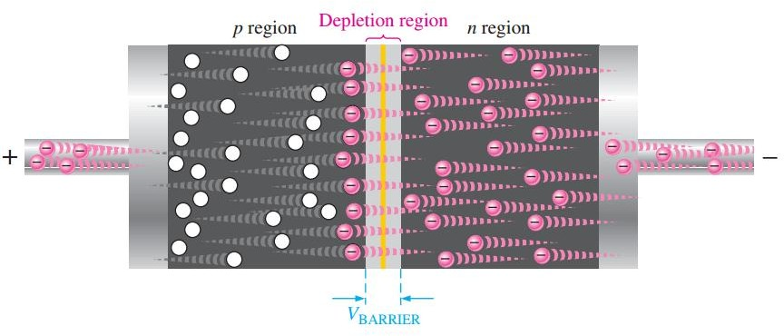
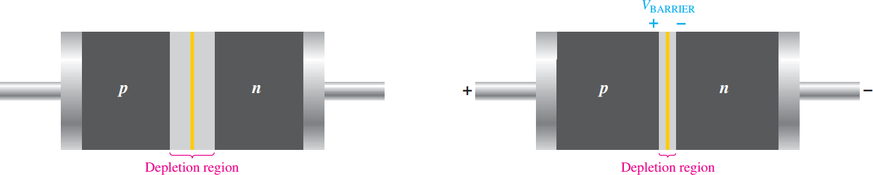
Nguyên tắc hoạt động
Phân cực thuận:
Ảnh hưởng của phân cực thuận lên độ rộng của vùng hiếm

Slide 13
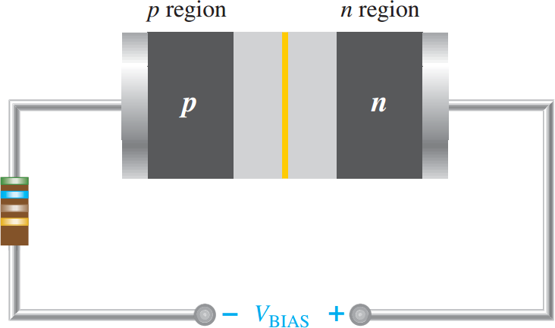
Nguyên tắc hoạt động
Phân cực nghịch:
Phân cực nghịch là điều kiện để diode không dẫn điện.
Ngược lại với phân cực thuận, chiều của nguồn điện một chiều cấp cho 2 đầu diode bị đảo ngược
Cực âm nối với Anode (bán dẫn loại P)
Cực dương nối với Kathode (bán dẫn loại N)

Slide 14
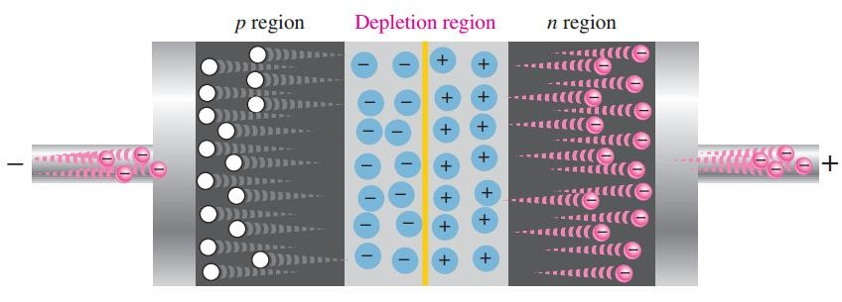
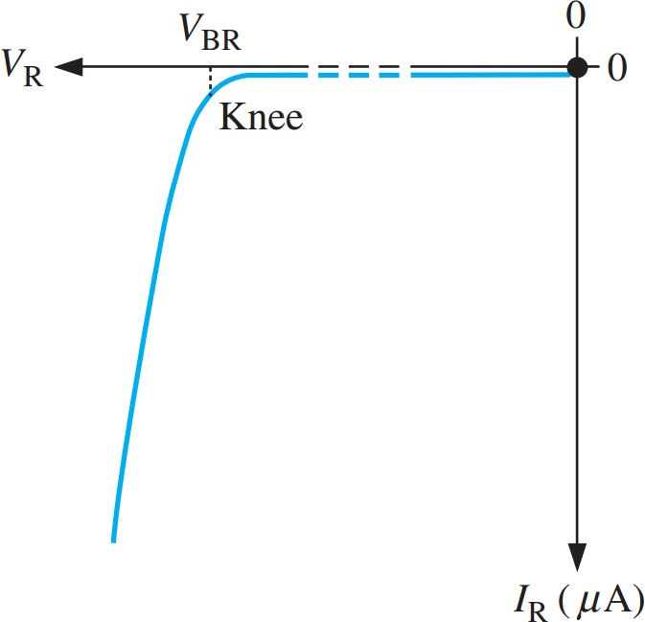
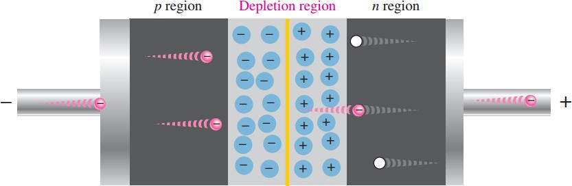
Nguyên tắc hoạt động
Phân cực nghịch:
avalanche effect

Slide 15
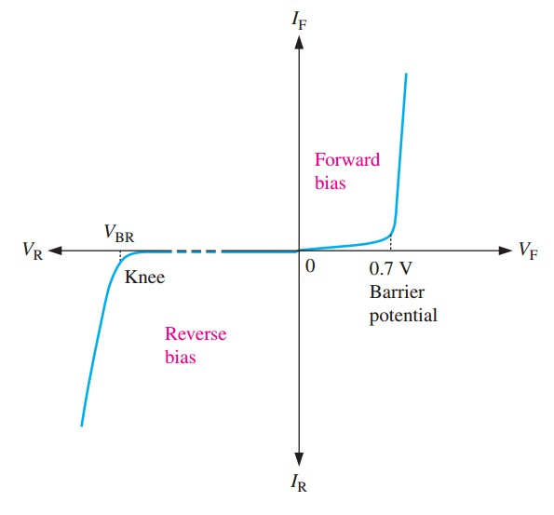
Đặc tính Diode
Đặc tính V-I:
Thể hiện mối quan hệ của cường độ dòng điện chạy quả diode phụ thuộc vào độ biến thiên của hiệu điện thế 2 đầu diode.

Slide 16

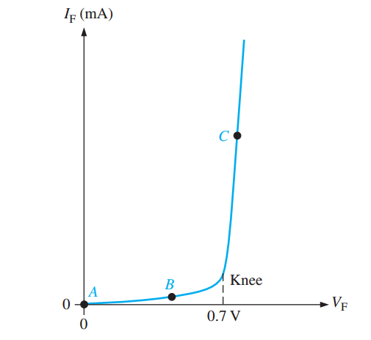
Đặc tính Diode
Đặc tính V-I: Phân cực thuận
Dòng điện chạy qua diode khi diode phân cực thuận được gọi là dòng thuận. Kí hiệu là I_{F}
Khi hiệu điện thế V_{F} = 0 (V), I_{F} = 0 (A).
V
+ ^{F} –
–
R
+
I _{F}
Khi hiệu điện thế V tăng dần đến hiệu điện thế ngưỡng của
^{V}BIAS
+ –
F
diode, cường độ dòng điện I_{F} tăng nhẹ.
Khi hiệu điện thế V_{F} tăng và lớn hơn hiệu điện thế ngưỡng
của diode, cường độ dòng điện I_{F} tăng nhanh.
Nên sử dụng một điện trở để giới hạn dòng điện để tránh trường hợp cường độ dòng điện trong diode tăng quá nhanh có thể gây cháy linh kiện này.
Dựa vào sự thay đổi của cường độ dòng điện khi hiệu thế thay đổi, người ta có thể xem diode là một biến trở. Biến trở này thay đổi giá trị phụ thuộc vào hiệu điện thế áp vào hai đầu của nó

Slide 17

Đặc tính Diode
Đặc tính V-I: Phân cực nghịch
Khi hiệu điện thế V_{Bias} = 0 (V), I = 0 (A).
Khi hiệu điện thế V_{Bias} tăng dần, cường độ dòng điện I có tồn tại nhưng vô cùng bé (xem như I = 0 A).
Khi hiệu điện thế V_{Bias} tăng và lớn hơn hiệu điện thế đánh thủng của diode, cường độ dòng điện I tăng rất nhanh.
Thông thường, trường hợp này không phải là chế độ hoạt động bình thường của diode. Và diode có nguy cơ bị cháy nếu không sử dụng một điện trở giới hạn dòng điện có giá trị phù hợp.
Giá trị của hiệu điện thế đánh thủng này phụ thuộc vào mức độ pha tạp của các vật liệu bán dẫn. Nó được thiết lập bởi nhà sản xuất.
^{V}BIAS
–
+
I = 0 A
R
^{V}BIAS
–
+

Slide 18
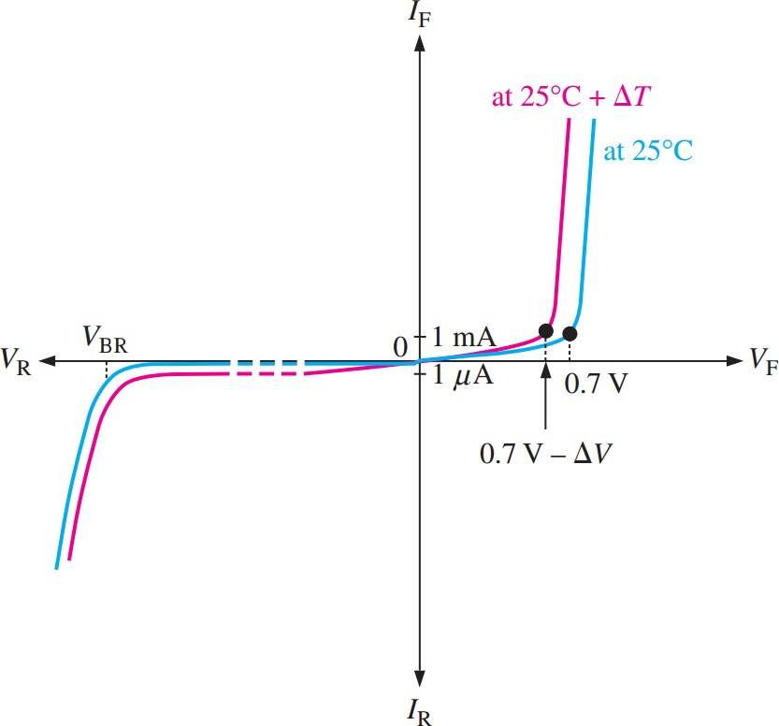
Đặc tính Diode
Ảnh hưởng của nhiệt độ đến sự hoạt động của diode

Slide 19
Các mô hình của Diode
Thông thường, diode có 3 loại mô hình cơ bản:
Mô hình diode lý tưởng: đây là mô hình của diode ít chính xác nhất. Với mô hình này, diode được biểu diễn như một công tắc. Công tắc sẽ đóng khi diode phân cực thuận với hiệu điện thế lớn hơn 0 và công tắc mở khi diode phân cực nghịch với hiệu điện thế bé hơn 0.
Mô hình diode thực: mô hình này có quan tâm đến điện thế ngưỡng của diode. Diode cũng được biểu diễn như một công tắc, tuy nhiên, công tắc sẽ đóng khi diode phân cực thuận với hiệu điện thế lớn hơn hiệu điện thế ngưỡng (thông thường là 0.7V) và công tắc sẽ mở khi diode phân cực nghịch với hiệu điện thế bé hơn hiệu điện thế ngưỡng.
Mô hình diode hoàn chỉnh: mô hình này tương đối chính xác và thường được sử dụng. Mô hình này biểu diễn dưới dạng một công tắc có quan tâm đến hiệu điện thế ngưỡng của diode cũng như điện trở của diode khi phân cực thuận (điện trở bé) và phân cực nghịch (điện trở lớn).

Slide 20
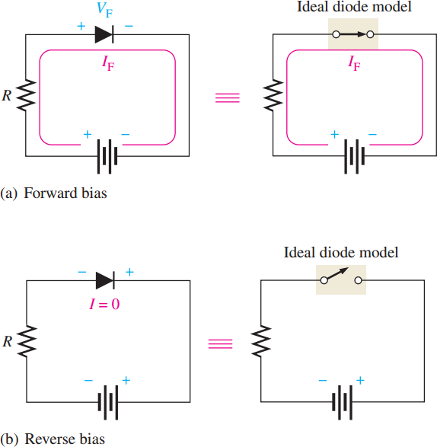
Các mô hình của Diode
Mô hình diode lý tưởng:
Bỏ qua hiệu điện thế ngưỡng của diode
V
V
Bỏ qua điện trở của diode khi phân cực thuận và phân cực nghịch
V
V

Slide 21
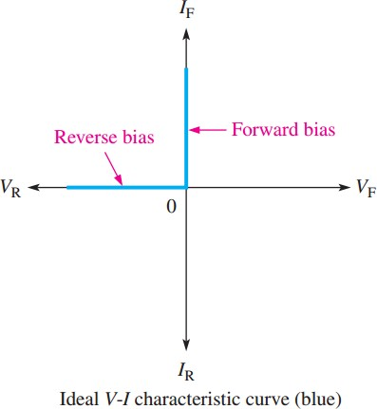
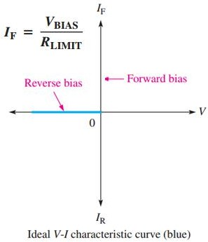
Các mô hình của Diode
Mô hình diode lý tưởng:
a. Phân tích mạch và vẽ đồ thị I_{F} phụ thuộc vào sự biến thiên của V_{F}
b. Phân tích mạch và vẽ đồ thị I_{F} phụ thuộc vào sự biến thiên của V
(a)
(b)

Slide 22
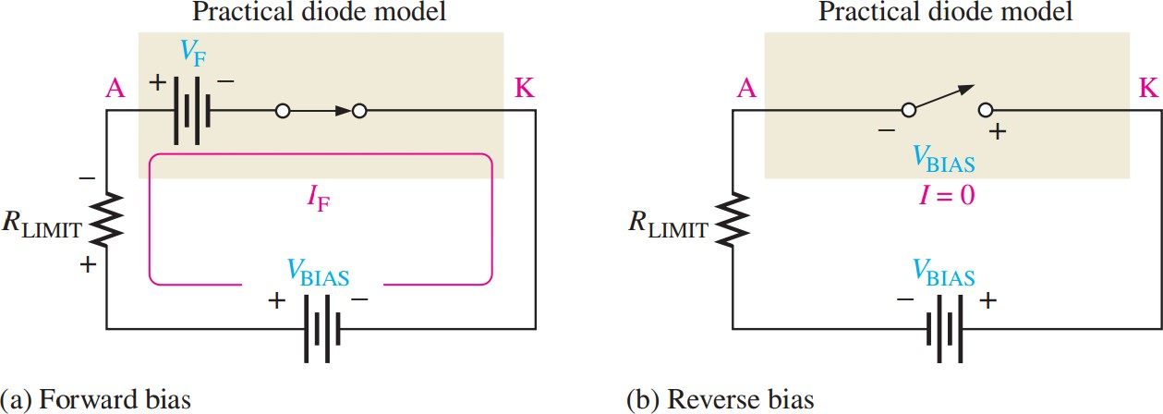
Các mô hình của Diode
Mô hình diode thực:
Quan tâm đến hiệu điện thế ngưỡng của diode
Bỏ qua điện trở của diode khi phân cực thuận và phân cực nghịch
Điều kiện:
V_{Bias}< 0.7(V) => V_{F} = V_{Bias} V_{Bias}≥ 0.7(V) => V_{F} = 0.7(V)
= 0.7 V

Slide 23
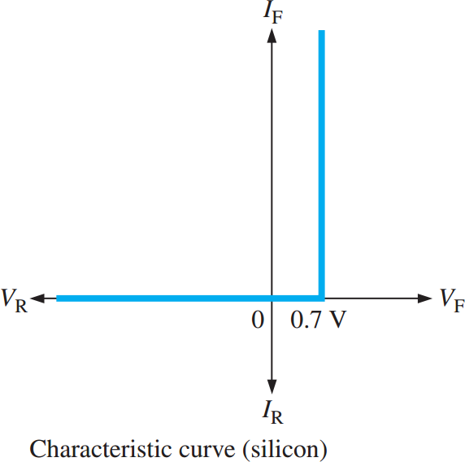
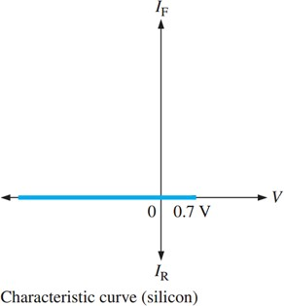
Các mô hình của Diode
Mô hình diode thực:
a. Phân tích mạch và vẽ đồ thị I_{F} phụ thuộc vào sự biến thiên của V_{F}
b. Phân tích mạch và vẽ đồ thị I_{F} phụ thuộc vào sự biến thiên của V
(a)
(b)

Slide 24
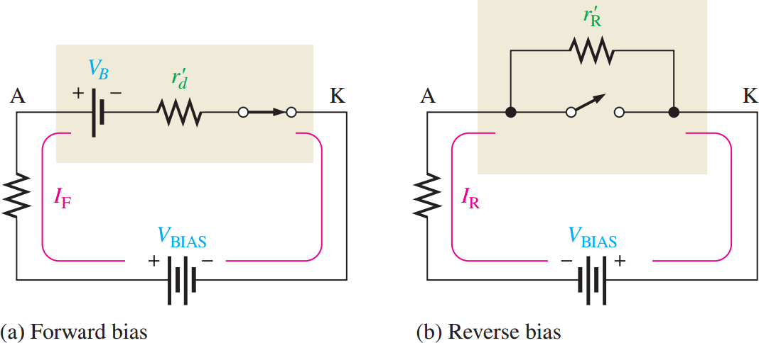
Các mô hình của Diode
Mô hình diode hoàn chỉnh:
Quan tâm đến hiệu điện thế ngưỡng của diode
Quan tâm điện trở của diode khi phân cực thuận r’_{d} và phân cực nghịch r’_{R}

Slide 25
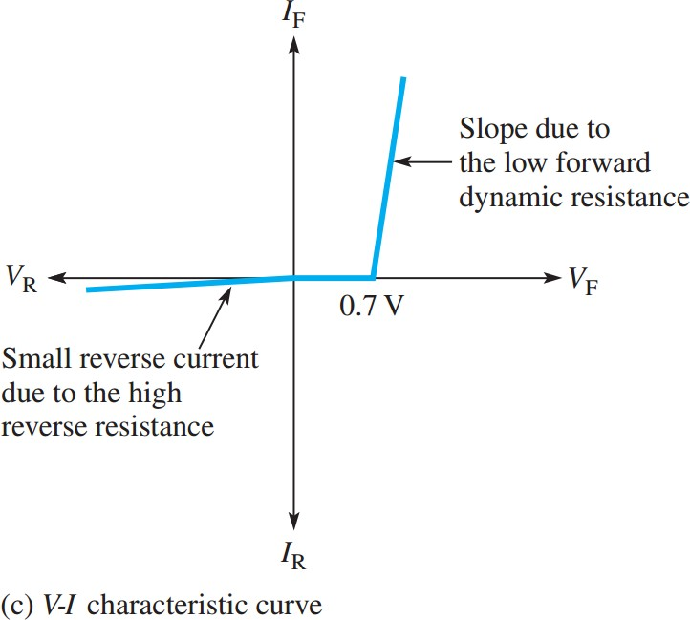
Các mô hình của Diode
Mô hình diode hoàn chỉnh:
a. Phân tích mạch và vẽ đồ thị I_{F} phụ thuộc vào sự biến thiên của V_{F}
(a)

Slide 26
Kiểm tra 15 phút
Vẽ đường đặc tuyến của Diode và giải thích các giai đoạn hoạt động của Diode khi thay đổi Vbias.

Slide 27
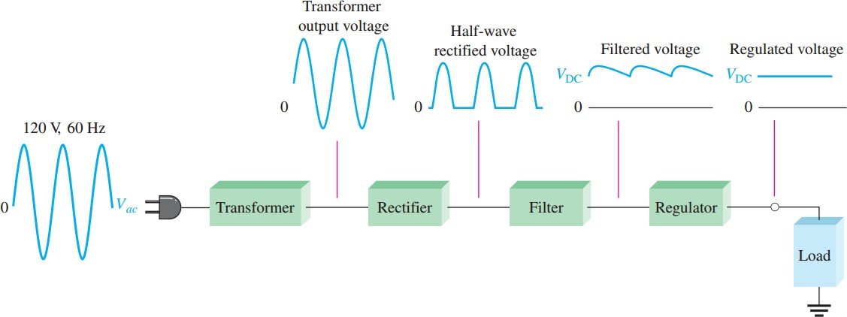
Các ứng dụng của diode
Bộ cấp nguồn một chiều cơ bản: Biến đổi dòng điện xoay chiều thành dòng điện một chiều.
Biến áp
Mạch chỉnh lưu bán chu kì
Mạch chỉnh lưu toàn chu kì
Mạch lọc nguồn một chiều
Diode Zener
Ổn áp

Slide 28
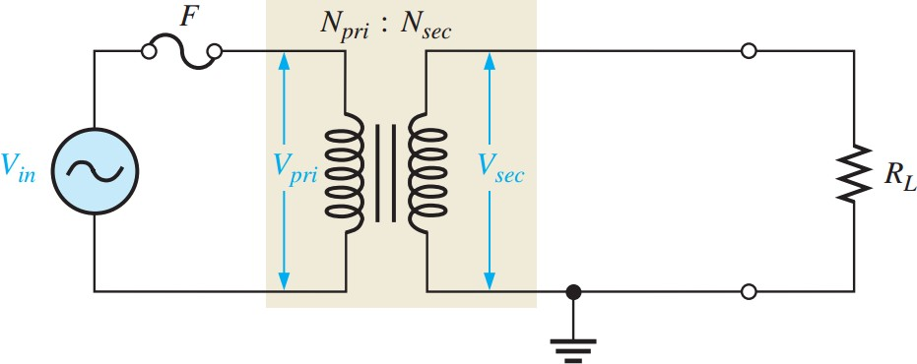
Biến áp (Transformer)
Là thiết bị truyền tín hiệu điện xoay chiều giữa các mạch điện thông qua cảm ứng điện từ.
Trong mạch cấp nguồn một chiều, biến áp có tác dụng truyền hiệu điện thế
xoay chiều từ nguồn điện xoay chiều đến đầu vào của mạch chỉnh lưu.
Có 2 ưu điểm khi sử dụng biến áp:
Giảm giá trị của nguồn
điện xoay chiều xuống một giá trị phù hợp.
2. Cách ly một cách “vật lý” nguồn điện xoay chiều với
𝑁
𝑠𝑒𝑐
𝑉 =
𝑉
𝑠𝑒𝑐
^{𝑁}𝑝𝑟𝑖
𝑝𝑟𝑖
các phần tử còn lại để
tránh “sốc điện”.

Slide 29
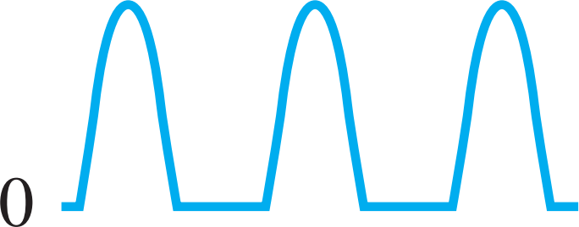
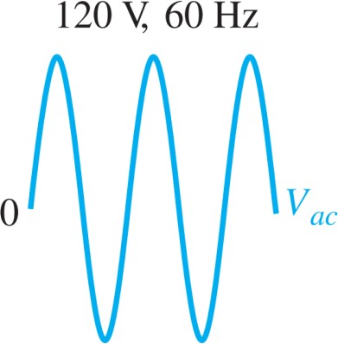
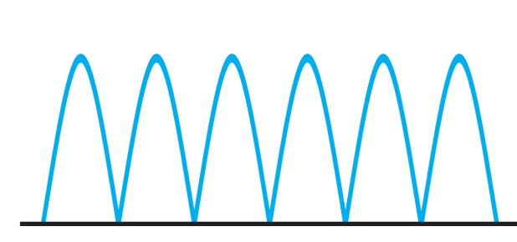
Mạch chỉnh lưu
Mạch chỉnh lưu: Là một trong những phần quan trong trong bộ cấp nguồn một chiều. Mạch chỉnh lưu có tác dụng chuyển đổi dòng điện xoay chiều thành dòng điện có hình dáng gần giống với dòng điện một chiều nhất có thể.
Có hai loại mạch chỉnh lưu:
Mạch chỉnh lưu bán chu kì
Mạch chỉnh lưu toàn chu kì
0

Slide 30
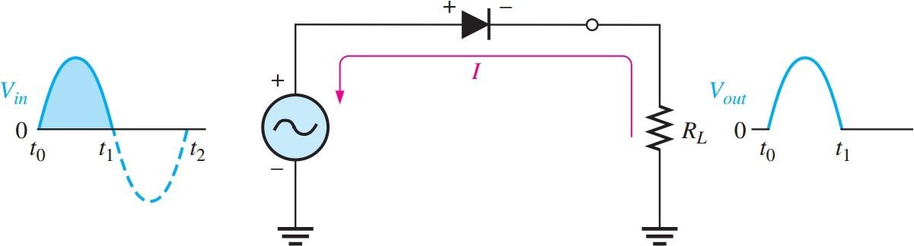
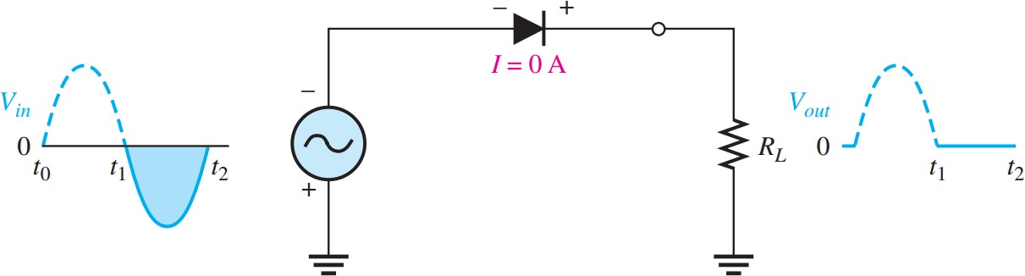
Mạch chỉnh lưu bán chu kì
Cách hoạt động:

Slide 31
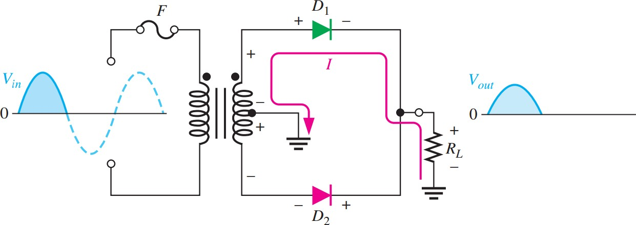
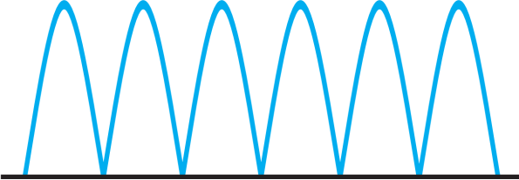
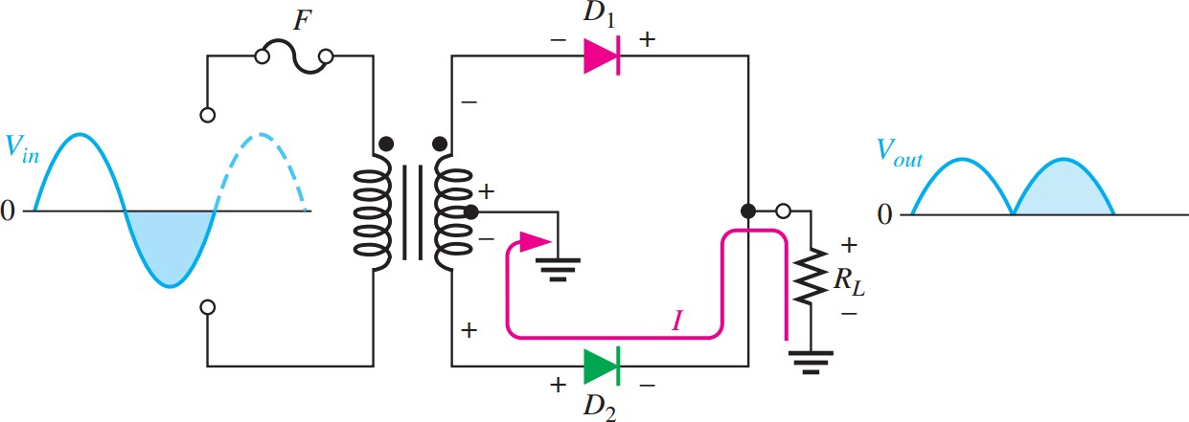
Mạch chỉnh lưu toàn chu kì
Cách hoạt động:
0

Slide 32
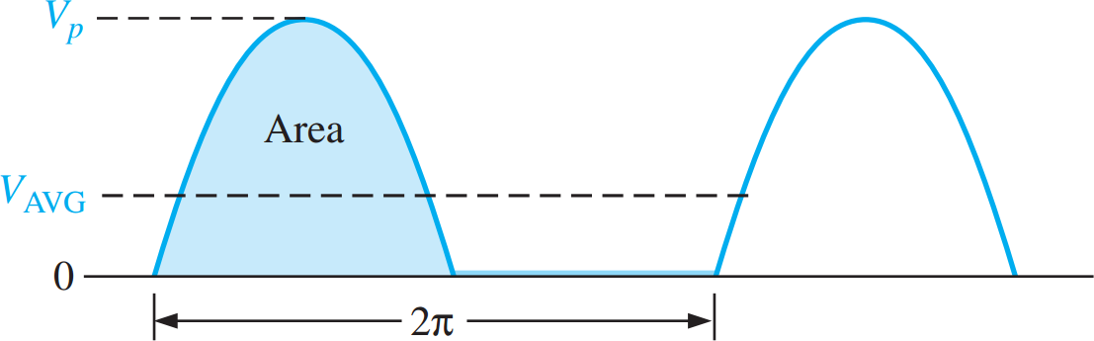
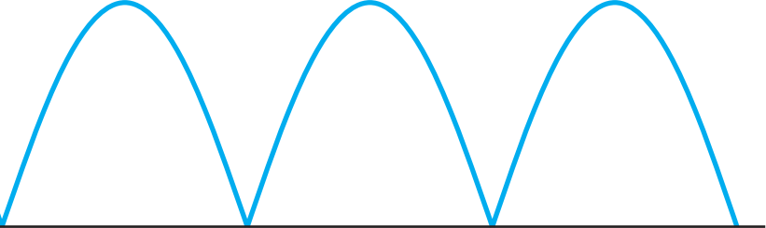
Các vấn đề cần chú ý của mạch chỉnh lưu
Bán
chu kì
Hiệu điện thế trung bình:
𝑉_{𝑝}
𝑉 =
𝐴𝑉𝐺
𝜋
Với V_{p} là hiệu điện thế cực đại (Peak)
Toàn chu kì
Hiệu điện thế trung bình:
2𝑉_{𝑝}
𝑉 =
𝐴𝑉𝐺
𝜋
Với V_{p} là hiệu điện thế cực đại (Peak)

Slide 33
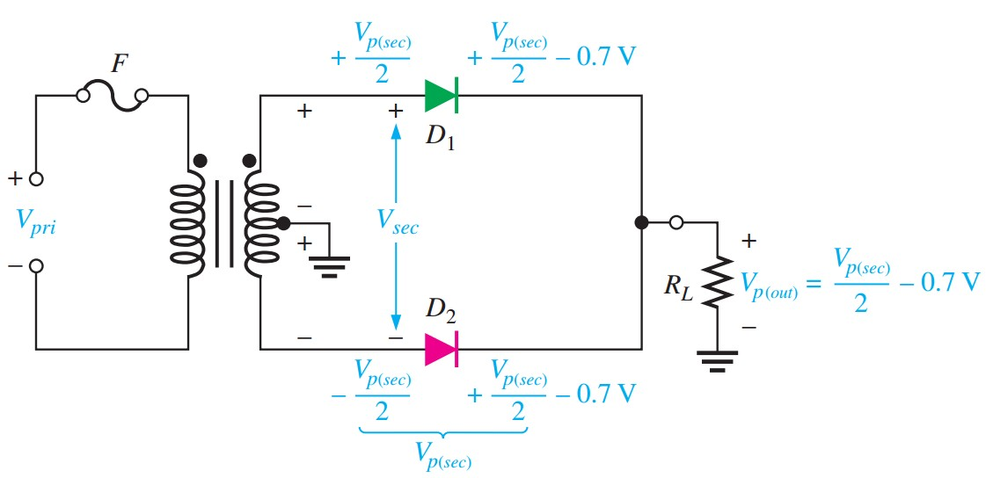
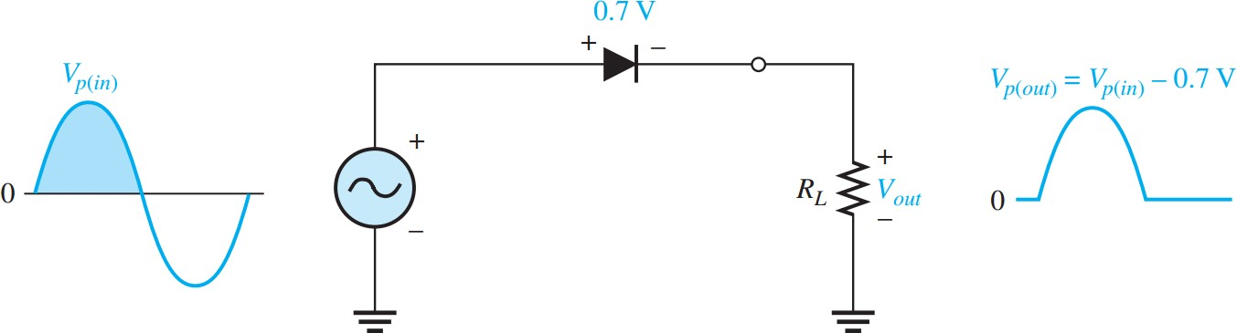
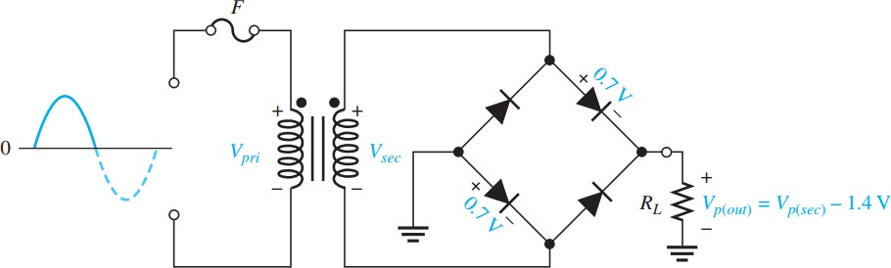
Các vấn đề cần chú ý của mạch chỉnh lưu
Ảnh hưởng của hiệu điện thế ngưỡng
Hiệu điện thế đầu ra của bộ chỉnh lưu sẽ nhỏ hơn so với hiệu điện thế đầu vào.
Mạch chỉnh lưu bán chu kì
^{𝑉}𝑝(𝑜𝑢𝑡) ^{= 𝑉}𝑝(𝑖𝑛) ^{− 0.7 𝑉}
Mạch chỉnh lưu toàn chu kì
^{𝑉}𝑝(𝑠𝑒𝑐)
= − 0.7 𝑉
𝑉
𝑝(𝑜𝑢𝑡)
2
Hoặc
^{𝑉}𝑝(𝑜𝑢𝑡) ^{= 𝑉}𝑝(𝑠𝑒𝑐) ^{− 1.4 𝑉}

Slide 34
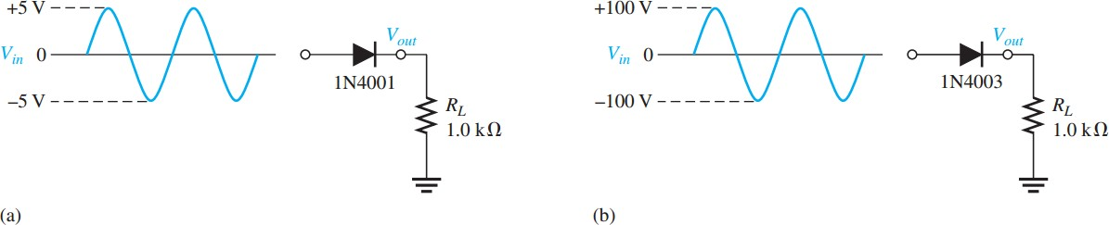
Các vấn đề cần chú ý của mạch chỉnh lưu
Ví dụ: Vẽ lại hiệu điện thế đầu ra của 2 mạch chỉnh lưu trên. Tính độ sai số của giá trị hiệu điện thế đầu ra so với giá trị của hiệu điện thế đầu vào?
Công thức tính: 𝐸𝑟𝑟 = ^{𝑉𝑖𝑛−𝑉𝑜𝑢𝑡} × 100%
^{𝑉}𝑖𝑛
Kết luận: Ảnh hưởng của hiệu điện thế ngưỡng sẽ được bỏ qua nếu hiệu điện thế đầu vào lớn.

Slide 35

Các vấn đề cần chú ý của mạch chỉnh lưu
Điện thế nghịch đảo cực đại (Peak Inverse Voltage)
Khi mạch chỉnh lưu hoạt động, sẽ có thời điểm một hoặc nhiều diode trong mạch bị phân cực nghịch. Khi đó, nếu hiệu điện thế đánh thủng của diode bé hơn hiệu điện thế cực đại của nguồn điện xoay chiều đi vào, mạch chỉnh lưu sẽ không hoạt động bình thường (có nguy cơ bị cháy, hỏng…).
Điện thế nghịch đảo cực đại PIV được định nghĩa là hiệu điện thế cực đại mà
nguồn điện áp lên diode khi diode phân cực nghịch.
Thông thường, người ta sẽ chọn diode có hiệu điện thế đánh thủng lớn hơn 20% PIV.
TRỊNH LÊ HUY
35

Slide 36

Các vấn đề cần chú ý của mạch chỉnh lưu
Điện thế nghịch đảo cực đại (Peak Inverse Voltage)
Cho mạch như hình vẽ, tính giá trị PIV của các diode trong mạch sau?
10:1

Slide 37



Mạch lọc nguồn một chiều
Mạch lọc nguồn có tác dụng nâng cao giá trị trung bình của tín hiệu đầu ra, đặc biệt, mạch lọc góp phần làm mượt tín hiệu với mục đích tạo ra dòng điện một chiều ổn định.
0

Slide 38


Mạch lọc nguồn một chiều
Cách thức hoạt động:
Khi V_{in} tăng từ 0 -> Vp, V_{out} sẽ tăng từ 0 -> Vp - 0.7 V. Đồng thời tụ điện sẽ được nạp đến giá trị Vp – 0.7 V.
Khi V_{in} giảm từ Vp, khi đó diode sẽ không dẫn. Tụ điện sẽ xả và được xem như là nguồn cho tải. Giá trị của hiệu điện thế đầu ra sẽ giảm dần.
Sau 1 thời gian Δt, khi V_{in} > V_{out} + 0.7 V, lúc này diode sẽ chuyển từ trạng thái khóa sang trạng thái dẫn, nhờ đó, V_{out} sẽ tăng từ 0 -> Vp - 0.7 V và tụ điện sẽ được nạp đến giá trị Vp – 0.7 V.
...

Slide 39



Các vấn đề cần chú ý của mạch lọc nguồn một chiều
Hệ số nhấp nhô: đây là thông số thể hiện chất lượng của mạch lọc, mạch lọc càng mượt thì hệ số nhấp nhô càng thấp
T=1/f
V_{p(rect)}: là hiệu điện thế đỉnh tới đỉnh (peak-peak) của tín hiệu sau khi được chỉnh lưu.
V_{r(pp)}: Là hiệu điện thế đỉnh tới đỉnh (peak-peak) của tín hiệu sau khi được lọc.
V_{DC}: là hiệu điện thế trung bình của tín hiệu sau khi được lọc.
f: tần số của tín hiệu

Slide 40


Các vấn đề cần chú ý của mạch lọc nguồn một chiều
Hệ số nhấp nhô:
Ví dụ: Thay đổi các linh kiện trong mạch lọc như thế nào để chuyển đổi tín hiệu
đầu ra từ hình (a) thành hình (b)
(a)
(b)

Slide 41

Các vấn đề cần chú ý của mạch lọc nguồn một chiều
Hệ số nhấp nhô:
Ví dụ: Tính hệ số nhấp nhô (ripple factor) của mạch sau. Biết hiệu điện thế
ngưỡng của 1N4001 là 0.7 V

Slide 42


Các vấn đề cần chú ý của mạch lọc nguồn một chiều
Ảnh hưởng của dòng điện tăng vọt (surge current):
Khi khởi động một bộ cấp nguồn một chiều, đôi khi người ta sẽ gặp vấn đề dòng điện lúc khởi động có giá trị rất cao gây ảnh hưởng đến các linh kiện trong mạch. Ngoài ra trong các mạch điện sử dụng dòng điện xoay chiều, hiện tượng này cũng thường xuyên xảy ra khiến cho mạch bị reset.
2
1

Slide 43

Các vấn đề cần chú ý của mạch lọc nguồn một chiều
Ảnh hưởng của dòng điện tăng vọt (surge current): Thảo luận: Cầu chì (Fuse) nên đặt ở đâu và tại sao?

Slide 44


Diode Zener
Diode Zener được chế tạo với mục đích hạn chế điện thế đánh thủng ở mức vừa phải để giảm cường độ dòng điện trong mạch khi xuất hiện hiện tượng đánh thủng, nhờ đó các thiết bị trong mạch vẫn hoạt động bình thường.
Khi diode Zener bị đánh thủng, cho dù cường độ dòng điện trong mạch thay đổi, hiệu điện thế giữa hai đầu diode Zener thay đổi vô cùng bé trong một khoảng nào đó.
Vì vậy, diode Zener hay được sử dụng trong các mạch ổn áp nhờ vào sự ổn định của hiệu điện thế khi bị đánh thủng.

Slide 45


Diode Zener
Khi phân cực nghịch, diode Zener được biểu diễn như một nguồn điện một chiều nối tiếp với một điện trở Z_{z}
I_{ZK}: cường độ dòng điện bé nhất khi diode Zener hoạt động ổn định.
I_{ZM}: cường độ dòng điện lớn nhất
mà diode Zener có thể chịu được.

Slide 46



Diode Zener
I_{ZK}: cường độ dòng điện bé nhất khi diode Zener hoạt động ổn định.
I_{ZM}: cường độ dòng điện lớn nhất
mà diode Zener có thể chịu được.

Slide 47

Mạch ổn áp sử dụng Diode Zener
Tính hiệu điện thế V_{IN} và hiệu điện thế V_{OUT} khi mạch ổn áp hoạt động?

Slide 48

Bài tập
Bài 1: Tìm V₁,V₂ và V₀ trong mạch. Xác định Q, viết pt và vẽ đường tải một chiều

Slide 49

Bài tập
Bài 2 : Cho mạch ổn áp đơn giản như hình vẽ, diode Zener có Vz = 20V, I_{Zmin} = 5mA, I_{Zmax}=200mA,
R_{L} = 400Ω, R = 100Ω. Tính
Điện thế ngõ ra tại R_{L}.
Trị số dòng I_{R}, I_{Z} và I_{RL}. Cho biết diode hoạt động có tốt hay không?
Khi hở tải R_{L} thì diode còn hoạt động tốt không?
Tính công suất của trở R và chọn R có công suất bao nhiêu để diode không bị hư.

Slide 50
Thank you!

